Slide 1
Desarrollo de soluciones formativas innovadoras en el campo de la valoración funcional centrada en la actualización del currículo de las facultades
de ciencias de la salud
MÓDULO DE BIOMECÁNICA DE LA COLUMNA
Unidad Didáctica E: TÉCNICAS PARA EL ANÁLISIS INSTRUMENTAL DE PARÁMETROS ANTROPOMÉTRICOS Y MORFOMÉTRICOS
E.4. ¿Cuáles son las aplicaciones del análisis de los parámetros antropométricos y morfométricos?

Slide 2

Campos de aplicación de los parámetros antropológicos y morfométricos
Las investigaciones y los exámenes antropológicos se utilizan para prevenir enfermedades, trastornos del desarrollo y mejorar la salud de las personas, especialmente niños y adolescentes.
El seguimiento sistemático del crecimiento permite la detección temprana de anomalías y contrarresta problemas de salud permanentes.
Determinación de las dimensiones correctas para la edad y el sexo. Las proporciones corporales que garantizan la buena salud y el bienestar motivan a cambiar los hábitos de alimentación y el estilo de vida.
La realización sistemática de análisis profesionales de la estructura corporal y el estado nutricional permite controlar los efectos de la terapia de adelgazamiento o aumento de peso.

Slide 3
Seguimiento de parámetros antropológicos para la prevención y terapia de la obesidad en niños y jóvenes Recomendaciones y buenas prácticas para la correcta medición del crecimiento y el peso
Realizar las pruebas a la misma hora del día, preferentemente por la mañana, ya que a lo largo del día se producen fluctuaciones en la altura y otras dimensiones.
Realizar las pruebas de la misma manera y por la misma persona asegura la repetibilidad y fiabilidad de las mediciones.
Verificar los instrumentos, que los elementos individuales funcionen bien:
  Comprobar que la cinta no esté estirada (comparándola con la escala graduada del antropómetro).
  La báscula debe tararse y colocarse en posición vertical antes de empezar la prueba.
Si hay que ayudar a otra persona a realizar la prueba con bebés y niños pequeños: sostener al niño, registrar y controlar los resultados.
Condiciones de higiene adecuadas (pausas entre mediciones, sala iluminada, ventilada, instrumentos desinfectados).

Slide 4
Aplicaciones del método de impedancia bioeléctrica para el diagnóstico y el tratamiento de la obesidad en niños y adultos
La medición se realiza mediante analizadores de la composición corporal especializados (Maltron, Tanita u otros modelos) con diferente número de electrodos, diferente configuración y distinta frecuencia de corriente eléctrica con muy bajo valor de amplitud.
Analizando la impedancia bioeléctrica es posible determinar:
  El contenido de masa grasa (%), [kg]
  El contenido de masa de tejido sin grasa, incluidos los músculos y el agua (%), [kg]
  La tasa metabólica basal (TMB)
  El índice IMC
La disponibilidad y sencillez de este método hace que sea muy utilizado en el diagnóstico y tratamiento de la obesidad en niños y adultos.

Slide 5
Aplicaciones del método de impedancia bioeléctrica para el diagnóstico y el tratamiento de la obesidad en niños y adultos
recomendaciones, buenas prácticas de medición
La fiabilidad y repetibilidad de los resultados de las pruebas requiere seguir una metodología para medir la composición corporal
En el caso de dispositivos de cuatro electrodos (por ejemplo, tipo Maltron) hay que limpiar la piel con alcohol antes de colocar los electrodos y retirar las impurezas.
Para garantizar una conductividad eléctrica adecuada, los electrodos deben colocarse correctamente (normalmente en la línea central dorsal de las manos y los pies).
El paciente debe tumbarse (unos 5-10 minutos antes de la medición) con las extremidades relajadas.

Slide 6
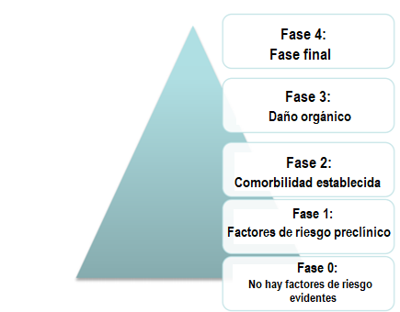
Campos de aplicación de los parámetros antropológicos y morfométricos
Estándares de evaluación unificados
Valoración (adultos))
IMC | kg/m²
Peso bajo | ≤18,5
Peso normal | 18,6 – 24,9
Sobrepeso | 25,0 – 29,0
Obesidad clase I | 30,0 – 34,90
Obesidad clase II | 35,0 – 39,9
Obesidad clase III | ≥40
Sistema Edmonton de clasificación de la obesidad (EOSS)

Slide 7
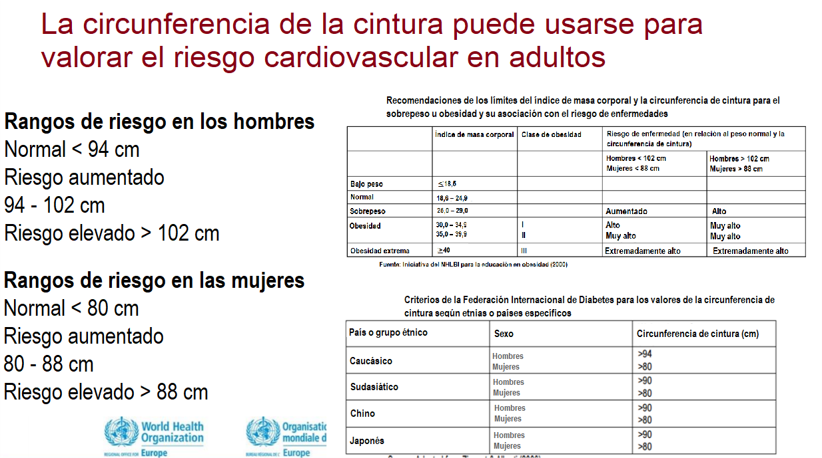
Campos de aplicación de los parámetros antropológicos y morfométricos
Estándares de evaluación unificados

Slide 8
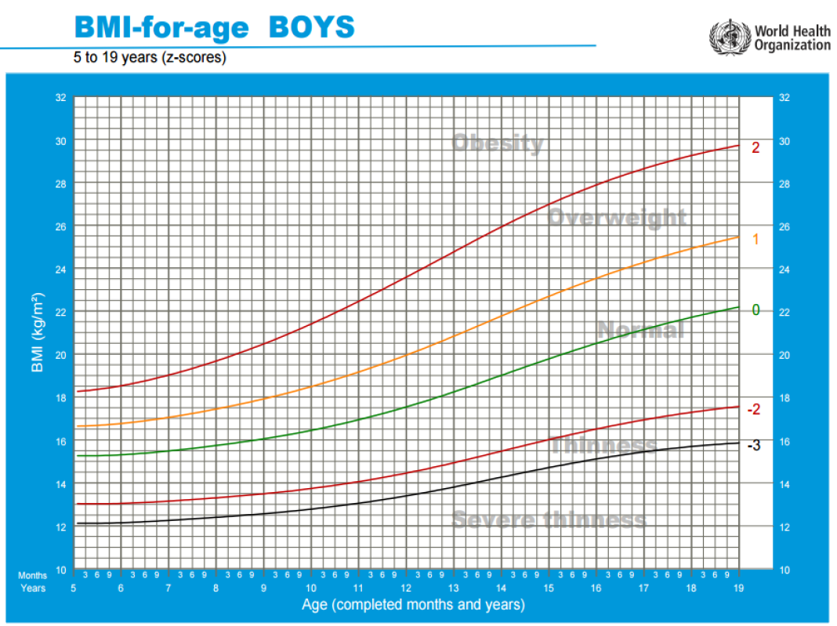
Campos de aplicación de los parámetros antropológicos y morfométricos
Estándares de evaluación unificados
NO se deben USAR los rangos de referencia del IMC de adultos para los niños.
Los rangos de referencia de los niños varían constantemente según la edad, el sexo y el “estirón” de crecimiento en la pubertad.
El percentil del IMC tiene en cuenta esta variación y permite la comparación entre diferentes edades.
La unidad tipificada utiliza la desviación típica de la media.

Slide 9
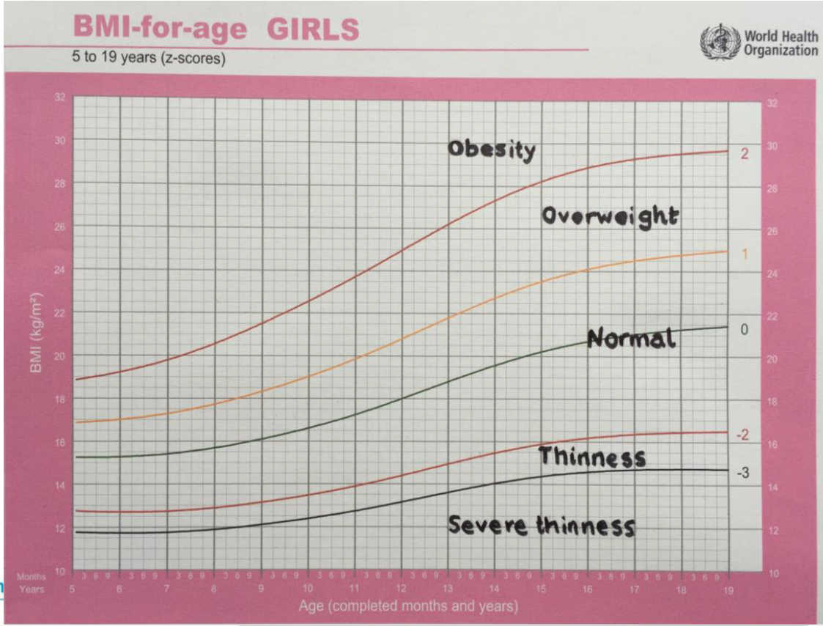
Campos de aplicación de los parámetros antropológicos y morfométricos
Estándares de evaluación unificados

Slide 10
Campos de aplicación de los parámetros antropológicos y morfométricos
Normalización de los resultados de las mediciones antropométricas
El método de normalización consiste en normalizar un rasgo somático concreto de una persona (por ejemplo, el peso corporal) utilizando la media y la desviación típica para la edad y el sexo en relación con una población de referencia según la fórmula:
SDS = Xb – (Xn / SDn)
    donde: SDS – resultado de la normalización, Xb – medición de la persona, Xn – media de la norma para una clase determinada de edad y sexo, SDn – desviación típica de la norma para una clase determinada de edad y sexo.

Slide 11
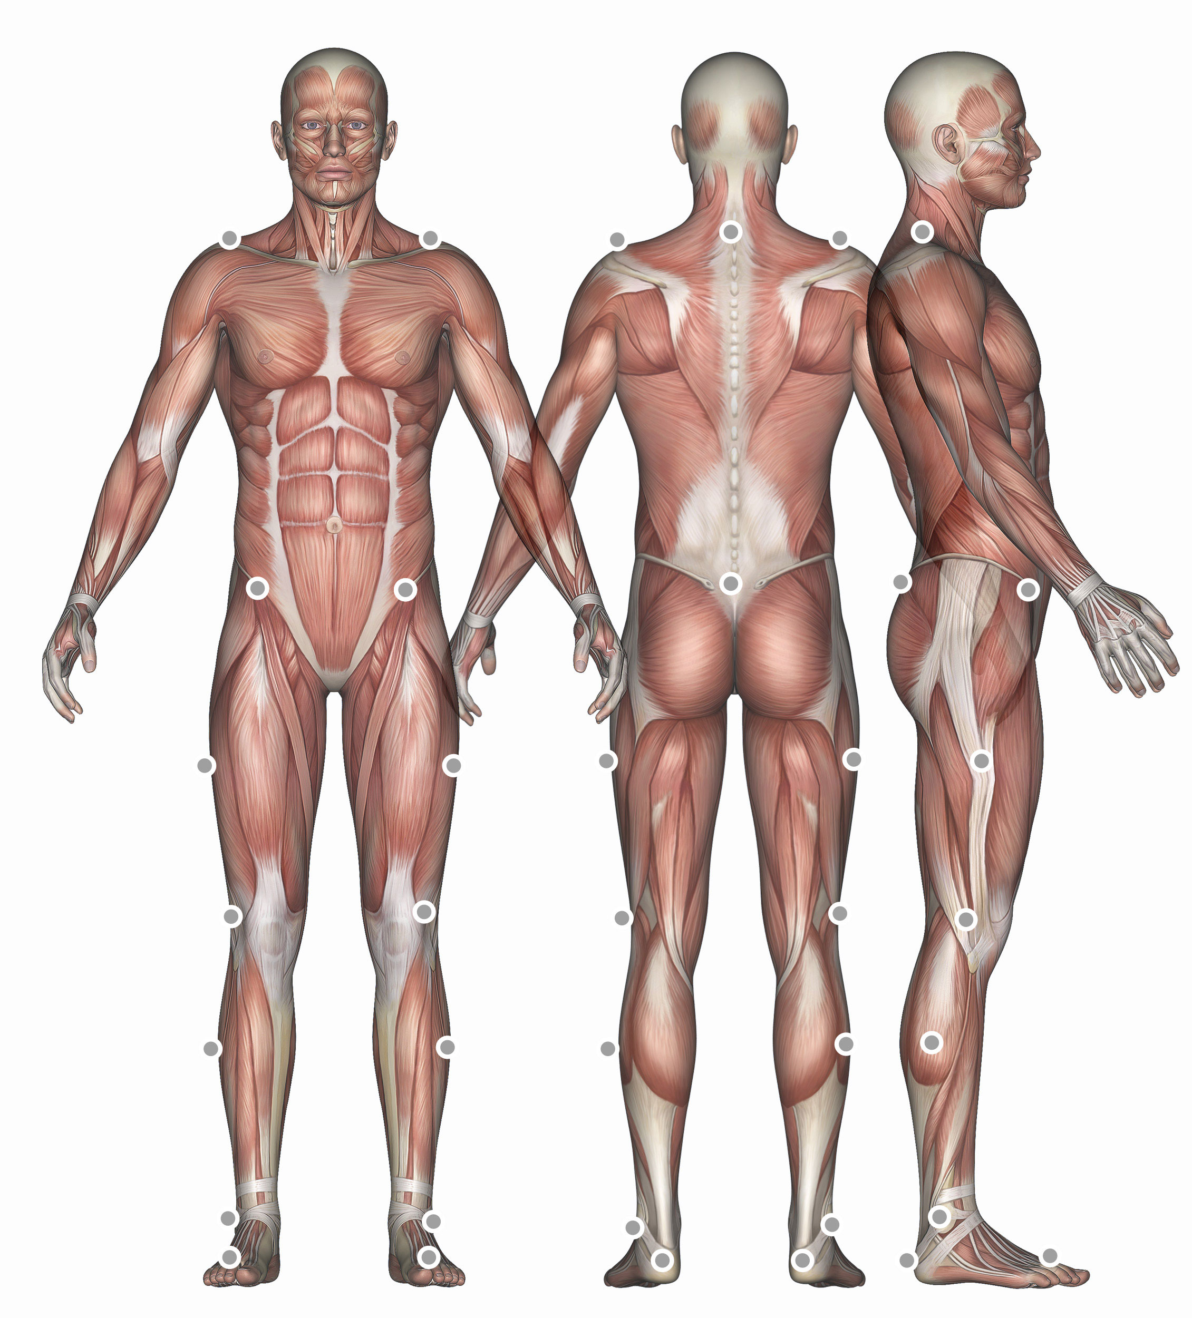
Aplicaciones de los sistemas de captura de movimiento para la monitorización de parámetros antropométricos durante la actividad normal, el deporte o la fisioterapia: tecnología con marcadores o sin marcadores
Los sistemas complejos de captura de movimiento pueden integrar, sincronizar y gestionar información multimodal en tiempo real procedente de:
  Monitor de electromiografía
  Plataformas de fuerza sensorizadas
  Cámaras externas (principalmente IR)
  Canales adicionales para la integración y sincronización de señales adquiridas de otros dispositivos externos
Colocación de los marcadores según los requisitos del sistema de captura de movimiento

Slide 12
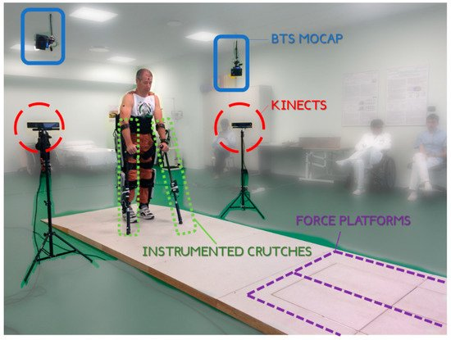
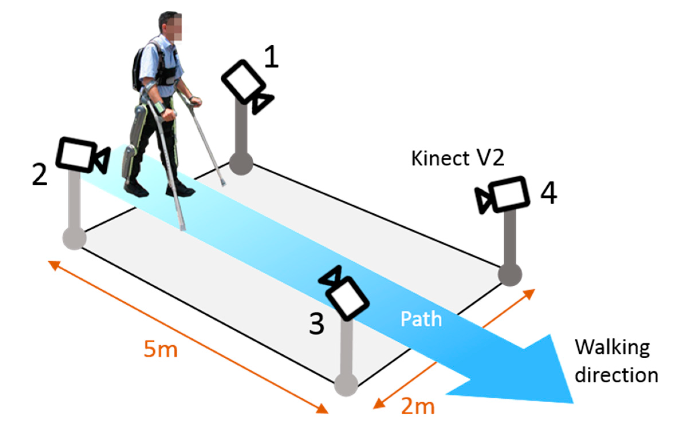
Sistemas sin marcadores (por ejemplo, Kinect) como alternativa a los sistemas con marcadores (como las cámaras IR BTS), que consumen más tiempo y son más sensibles a errores
Sistema MS Kinect para proporcionar la trayectoria de los segmentos corporales de ambas extremidades superiores y aplicación de un exoesqueleto en las extremidades inferiores para monitorizar los parámetros de la marcha
BTS (estándar de oro) con cámaras IR, sistema Kinect y plataformas de fuerza sensibles a los pies

Slide 13
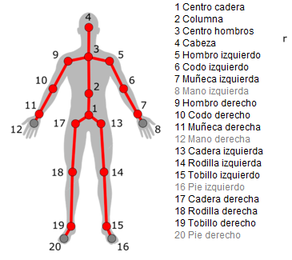
Sistemas sin marcadores (por ejemplo, Kinect) como alternativa a los sistemas con marcadores (como las cámaras IR BTS), que consumen más tiempo y son más sensibles a errores
Sistema MS Kinect para proporcionar la trayectoria de los segmentos corporales de ambas extremidades superiores y aplicación de un exoesqueleto en las extremidades inferiores para monitorizar los parámetros de la marcha
Datos del esqueleto proporcionados por el sistema Kinect con la representación gráfica

Slide 14
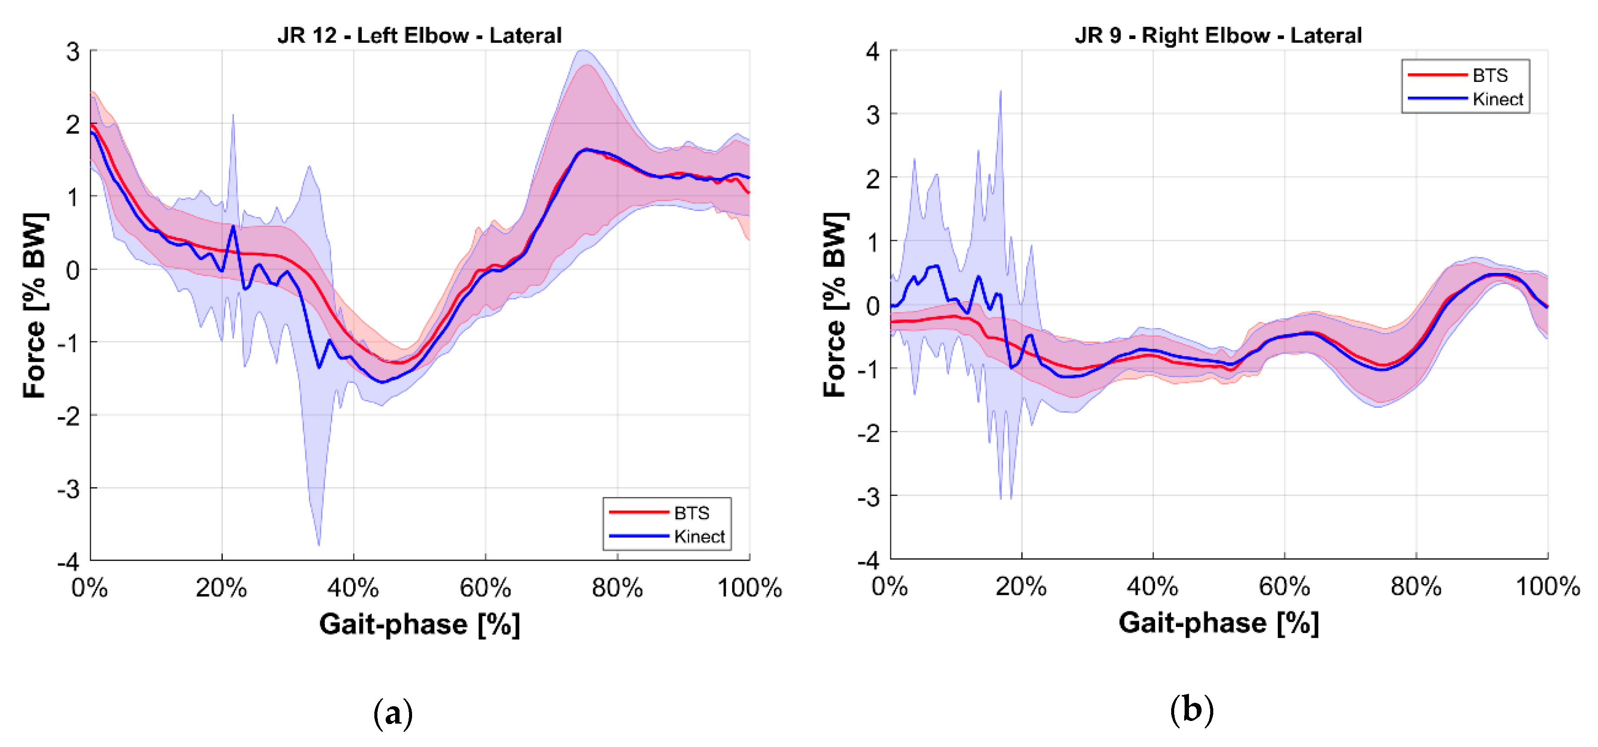
Sistemas sin marcadores (por ejemplo, Kinect) como alternativa a los sistemas con marcadores (como las cámaras IR BTS), que consumen más tiempo y son más sensibles a errores
Ejemplos de trayectorias de fuerza registradas a partir del estándar de oro: sistema BTS y sistema Kinect sin marcadores del codo izquierdo (a) y derecho (b) (lateral) durante la marcha

Slide 15
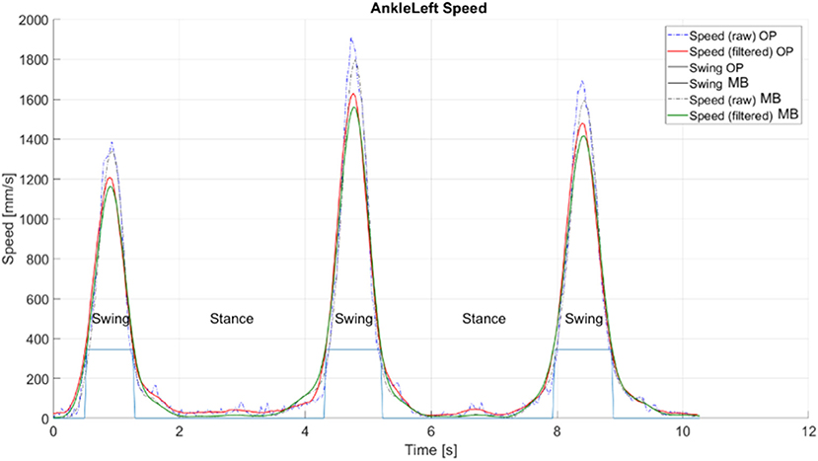
Extracción de las fases de la marcha a partir de las trayectorias de la velocidad de los nodos del tobillo. Ejemplo explicativo de una prueba de marcha en línea recta.
OP (sistema sin marcadores OpenPose), sistema óptico MB (basado en marcadores).
Los sistemas con y sin marcadores dieron resultados similares

Slide 16
CONCLUSIONES
Los parámetros antropométricos y morfométricos cumplen un papel importante en la evaluación de la salud general y el desarrollo de las personas desde el nacimiento hasta la edad adulta, así como en exámenes especializados como los de la postura y la marcha.
El desarrollo dinámico de los biosensores, la tecnología electrónica y la informática ha hecho posible un importante progreso en los sistemas de medición que apoyan al enfoque clásico y permiten monitorizar estos parámetros también en el hogar y en campo.

Slide 17
El apoyo de la Comisión Europea para la producción de esta publicación no constituye una aprobación del contenido, el cual refleja únicamente las opiniones de los autores, y la Comisión no se hace responsable del uso que pueda hacerse de la información contenida en la misma.

